Slide 1






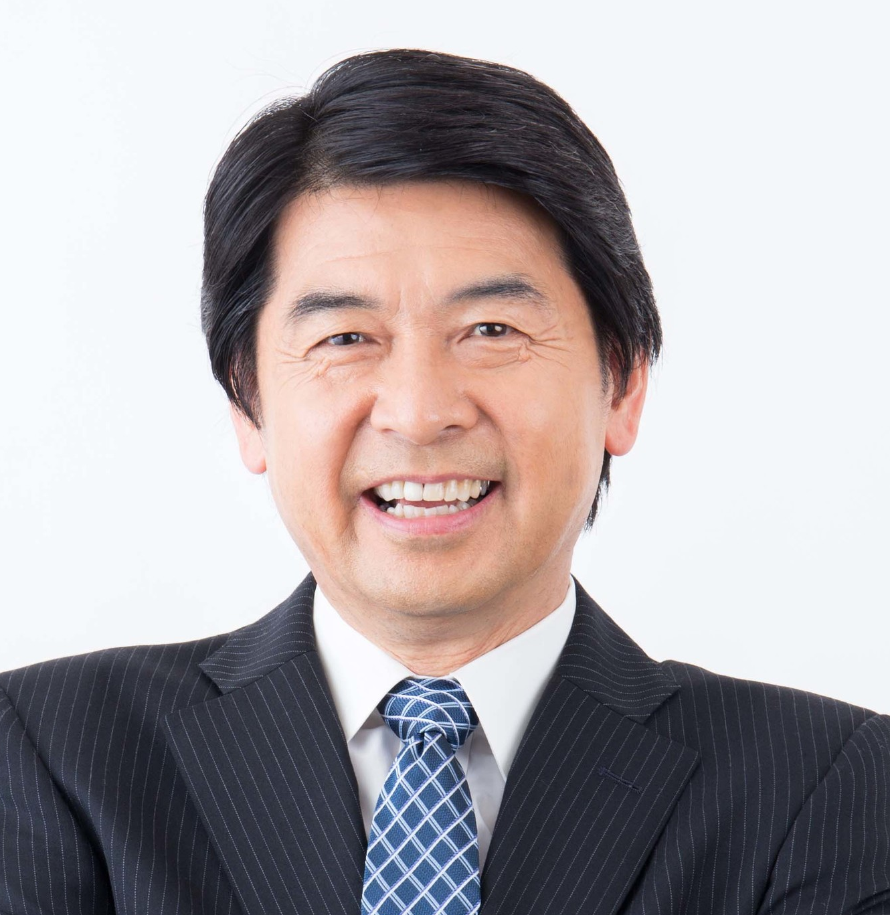
新規
生徒募集
個別指導だからひとりひとりに合わせた学習指導ができ、
定期テスト対策、苦手科目克服などもバッチリ！
入会金
無料
カリキュラム名
カリキュラム名
カリキュラム名
カリキュラムの説明が入ります。カリキュラムの説明が入ります。カリキュラムの説明が入ります。カリキュラムの説明が入ります。カリキュラムの説明が入ります。カリキュラムの説明が入ります。
カリキュラムの説明が入ります。カリキュラムの説明が入ります。カリキュラムの説明が入ります。カリキュラムの説明が入ります。カリキュラムの説明が入ります。カリキュラムの説明が入ります。
カリキュラムの説明が入ります。カリキュラムの説明が入ります。カリキュラムの説明が入ります。カリキュラムの説明が入ります。カリキュラムの説明が入ります。カリキュラムの説明が入ります。
圧倒的な
学力を誇る
優秀な講師！！
天満 太郎
講師のプロフィールが入ります。講師のプロフィールが入ります。講師のプロフィールが入ります。講師のプロフィールが入ります。講師のプロフィールが入ります。講師のプロフィールが入ります。講師のプロフィールが入ります。講師のプロフィールが入ります。講師のプロフィールが入ります。講師のプロフィールが入ります。講師のプロフィールが入ります。講師のプロフィールが入ります。
サンプルゼミナール
TEL 06-1234-5678
こちらに地図の画像を
配置してください。
● お問い合せ受付時間 ／【平日】9:00〜18:00（土・日・祝を除く） ● 担当／□□まで
住所／大阪市北区天神橋6-6-19

